Slide 1



第八章 模数与数模的转换
工作总结
汇报人：XXX 汇报时间：2022年3月

Slide 2

基本概念
在信息化时代，基本上所有的信息都要使用计算机去处理。
但计算机处理的都是数字信号，而大部分原始信号都是模拟信号。
因此，需要把从传感器得到的模拟信号变成数字信号，才能送给计算机处理。
同样的逆过程就是: 经过计算机处理的数字信号需要转换成模拟信号，送到执行器或者驱动电路去控制被控的对象。
模数转换即是将模拟电量转换为数字量，用数字码的形式来表示输入的模拟电量。
数模转换是将数字量转换为模拟电量(电压或电流)。
它们是一对互逆的变换关系。
实现模数和数模转换的电路分别称为：
模数转换器(Analog to Digital Converter, ADC或A/D)
数模转换器(Digital to Analog Converter, DAC或D/A)

Slide 3
8.1
模数转换的原理
8.1.1 模数转换的一般原理
A/D转换的一般步骤包括:
取样（也称采样）
保持
量化
编码
4个过程
量化
编码
采样
保持

Slide 4
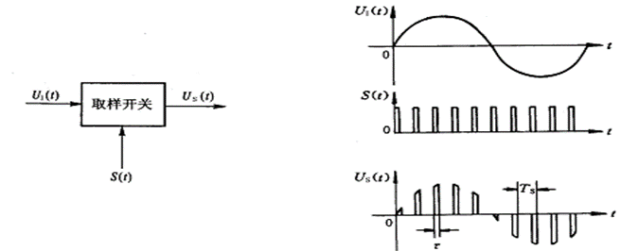
8.1
模数转换的原理
8.1.1 模数转换的一般原理
1.采样与保持
采样是将时间上连续变化的信号，转换为时间上离散的信号，即将时间上连续变化的模拟量转换为一系列等间隔的脉冲，脉冲的幅度取决于输入模拟量的大小。
采样过程如图8.1.1：采样是用一个采样脉冲序列S(t)控制一个开关电路。
图中左边输入的是原始的模拟信号U_{i}，一个脉冲过来使取样开关导通。
右边就有输出U_{s}。
脉冲为0取样开关就断开，信号输出为0
其中，T_{s}是采样周期。

Slide 5
8.1
模数转换的原理
8.1.1 模数转换的一般原理
1、采样与保持
图中U_{s}基本反映了U_{i}的波形变化。
如果T_{s}增大，采样信号U_{s}是否会丢失原信号U_{i}的信息呢？
很明显当T_{s}增大到一定的时候， U_{s}会丢失原信号U_{i}的信息。香农采样定理对T_{s}给出了约束条件。
采样定理：对于频带受限的模拟信号，当采样频率Fs不小于输入模拟信号频谱中最高频率Fmax的两倍时，采样信号可以不失真地恢复原模拟信号。
公式表示为： Fs ≥ 2 Fmax （8.1.1）
注: 这里有一个条件，就是频带受限的模拟信号，即是它的频带要求在fmax以内。
但并不是所有的模拟信号都适应的，频带不受限的模拟信号需要处理之后才适用。

Slide 6
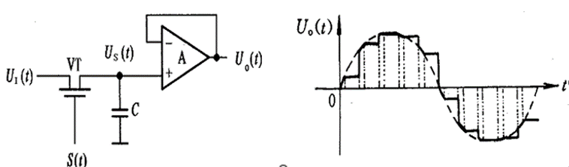
8.1
模数转换的原理
8.1.1 模数转换的一般原理
1.采样与保持
模拟信号经采样后，得到一系列的样值脉冲。
采样脉冲宽度τ一般是很短暂的，在下一个采样脉冲到来之前，应暂时保持样值脉冲的幅度。因此，在取样电路之后须加保持电路（图8.1.2）。
图中，场效应管VT为采样门，电容C为保持电容，运算放大器为跟随器，起缓冲隔离作用
VT导通，C充电采样；VT截止，容C上电压保持不变

Slide 7

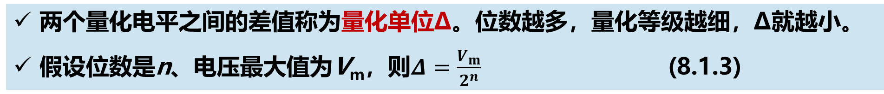
8.1
模数转换的原理
8.1.1 模数转换的一般原理
2、量化与编码
将采样后的样值电平归化到与之接近的离散电平上，这个过程称为量化。
指定的离散电平称为量化电平U_{q} 。
用二进制数码来表示各个量化电平的过程称为编码。
两个量化电平之间的差值称为量化单位Δ。位数越多，量化等级越细，Δ就越小。
假设位数是n、电压最大值为V_{m}，则$Δ=\frac{V_{m}}{2^{n}}$ (8.1.3)
取样保持后，未量化的U_{O} 值与量化电平Uq 值通常是不相等的，
其差值称为量化误差： $ε=U_{O}−U_{q}$ (8.1.4)
量化误差： $ε≤±\frac{Δ}{2}$ （8.1.5）

Slide 8
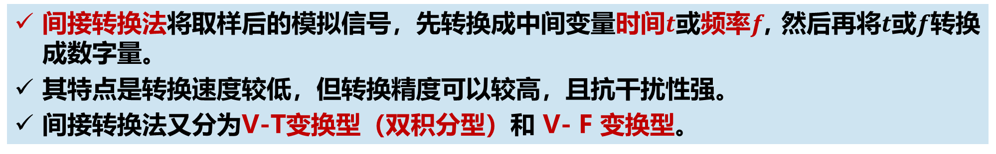
8.1
模数转换的原理
8.1.2 A/D转换器的主要电路形式
A/D转换器有直接转换法和间接转换法两大类。
直接转换法通过一套基准电压与取样保持电压进行比较，直接将模拟量转换成数字量
其特点是转换速度高，转换精度容易保证，调准也比较方便。
直接转换法分为并联比较型和反馈比较型。反馈比较型分为计数型和逐次渐近型两类
间接转换法将取样后的模拟信号，先转换成中间变量时间$t$或频率$f$, 然后再将$t$或$f$转换成数字量。
其特点是转换速度较低，但转换精度可以较高，且抗干扰性强。
间接转换法又分为V-T变换型（双积分型）和 V- F 变换型。
本书只介绍直接并联比较型A/D转换器

Slide 9
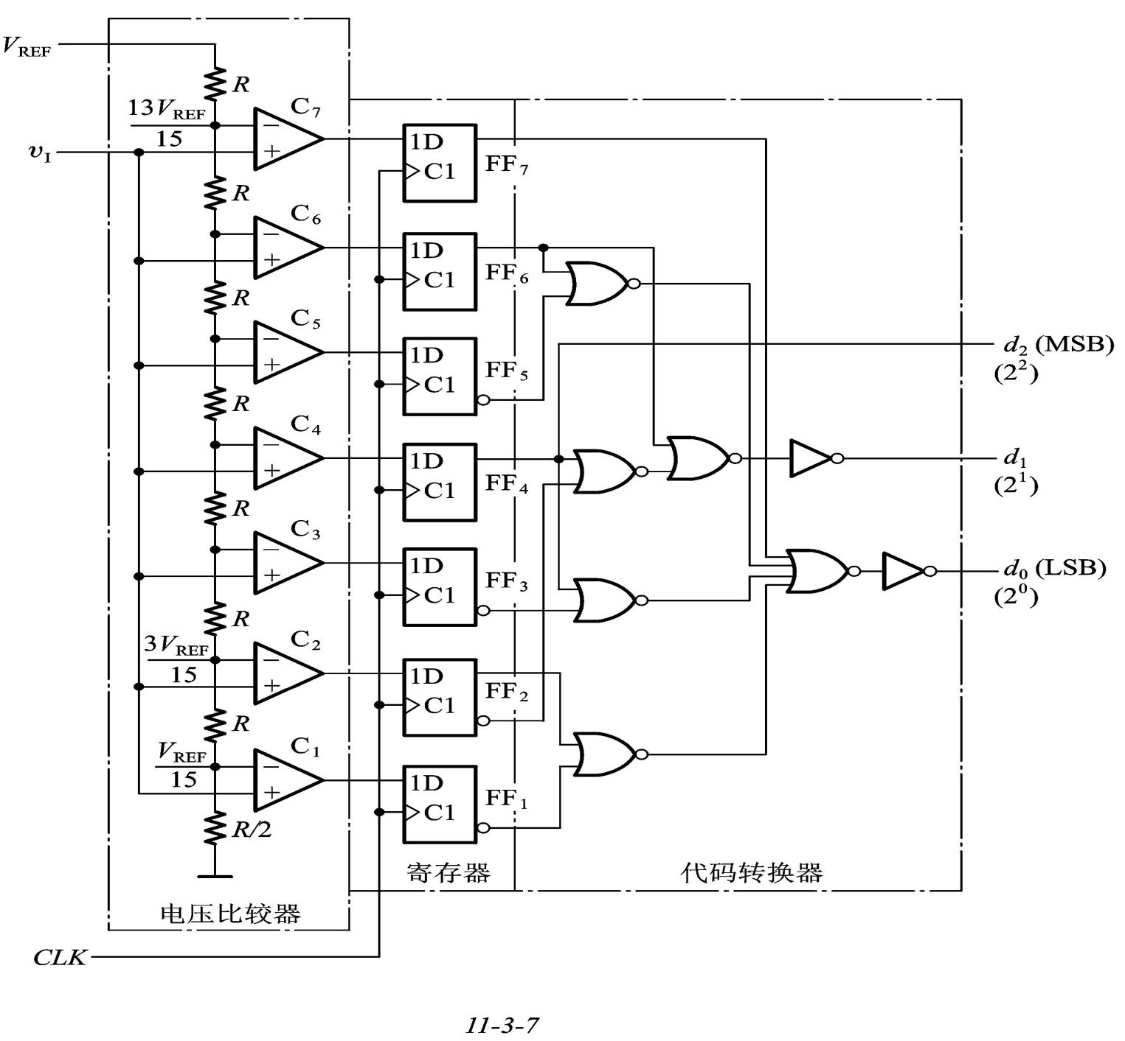
8.1
模数转换的原理---并联比较型ADC
广东工业大学 自动化学院
电压比较器
寄存器
8.1.2 A/D转换器的主要电路形式
编码器
并联比较型ADC
电压比较器
U₊≥U₋时，C_{i}＝1；
U₊＜U₋时，C_{i}＝0。
量化电平依据有舍有入划分为7个电平。
量化单位为：
Δ=(2/15)V_{REF}
量化误差为
|ε_{max}|= (1/15)V_{REF}
电阻构成分压器

Slide 10
广东工业大学 自动化学院
8.1
模数转换的原理
8.1.2 A/D转换器的主要电路形式
根据各比较器的参考电压值，可以确定输入模拟电压值与各比较器输出状态的关系
比较器的输出状态由D触发器存储，经优先编码器编码，得到数字量输出。
v_{I} C₁ C₂ C₃ C₄ C₅ C₆ C₇ d₂ d₁ d₀
0 ≤v_{I} ≤ V_{REF}/15 0 0 0 0 0 0 0 0 0 0
V_{REF}/15 ≤ v_{I} ≤ 3V_{REF}/15 0 0 0 0 0 0 1 0 0 1
3V_{REF} /15 ≤ v_{I} ≤ 5V_{REF}/15 0 0 0 0 0 1 1 0 1 0
5V_{REF}/15 ≤ v_{I} ≤ 7V_{REF}/15 0 0 0 0 1 1 1 0 1 1
7V_{REF}/15 ≤ v_{I} ≤ 9V_{REF}/15 0 0 0 1 1 1 1 1 0 0
9V_{REF}/15 ≤ v_{I} ≤ 11V_{REF}/15 0 0 1 1 1 1 1 1 0 1
11V_{REF}/15 ≤ v_{I} ≤ 13V_{R}/15 0 1 1 1 1 1 1 1 1 0
13V_{REF}/15 ≤ v_{I} ≤ V_{REF}/15 1 1 1 1 1 1 1 1 1 1

Slide 11
8.4
数模转换的原理
8.4.1 数模转换的基本原理
D/A转换器是将输入的二进制数字量转换成模拟量，以电压或电流的形式输出。
模拟电压输出
n 位二进制数输入
一般常用的线性D/A转换器，其输出模拟电压u_{O}和输入数字量D_{n}之间成正比关系。
u_{O}＝ KD_{n·}

Slide 12
广东工业大学 自动化学院
8.4
数模转换的原理
8.4.1 数模转换的基本原理
输入数字量D_{n}的按权展开式为
输出模拟电压为
可见，u_{O} ∝ D_{n}，u_{O} 的大小反映了数字量 D_{n} 的大小。
将输入的每一位二进制代码按其权值大小转换成相应的模拟量
然后将代表各位的模拟量相加，则所得的总模拟量就与数字量成正比，这样便实现了从数字量到模拟量的转换。

Slide 13
广东工业大学 自动化学院
8.4
数模转换的原理
8.4.2 D/A转换器的电路构成
按解码网络的不同DAC有以下几种类型：
权电阻网络DAC
D/A 转 换 器
倒T形电阻网络DAC
权电流型DAC
权电容网络DAC
开关树型DAC
下面仅介绍：
权电阻网络D/A转换器
目前集成D/A转换器中常用的倒T形电阻网络D/A转换器。

Slide 14
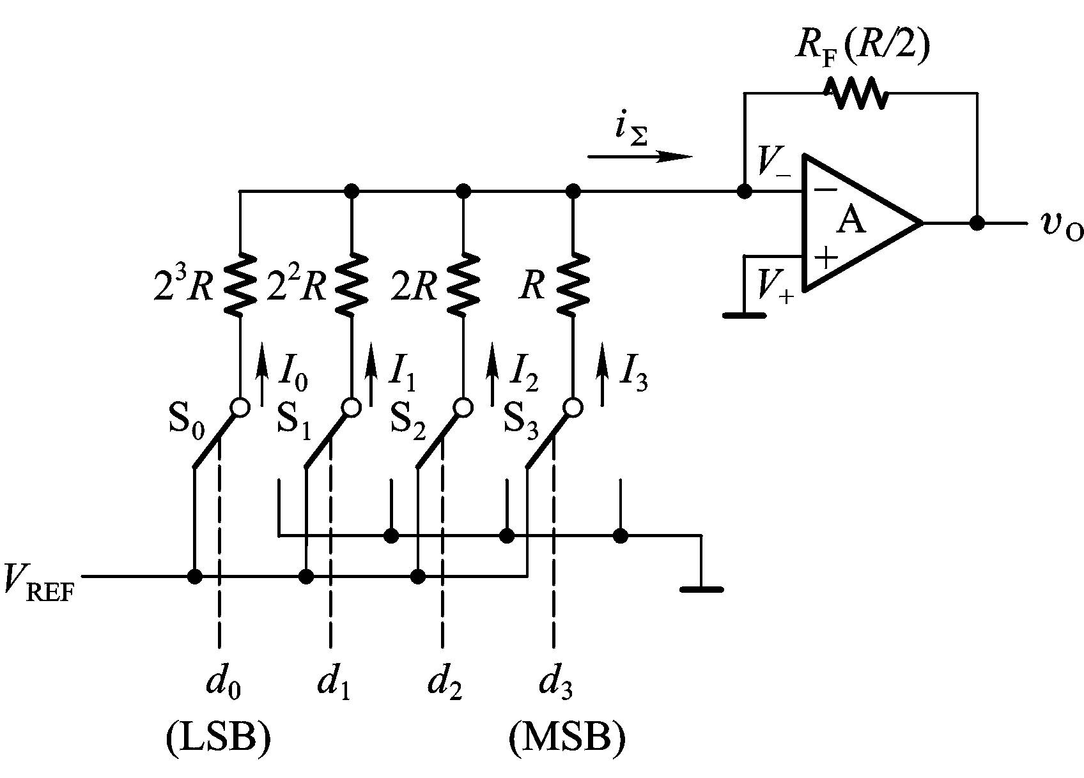
8.4
数模转换的原理
8.4.2 D/A转换器的电路构成
1.权电阻网络D/A转换器
电路组成
求和放大器
权电阻网络
基准电源
模拟开关
输入数字量

Slide 15
8.4
数模转换的原理
8.4.2 D/A转换器的电路构成
1.权电阻网络D/A转换器
2. 工作原理
输出电压：
R_{F}=R/2

Slide 16
8.4
数模转换的原理
8.4.2 D/A转换器的电路构成
1.权电阻网络D/A转换器
对于n位的权电阻网络D/A转换器，有:
权电阻网络D/A转换器的特点
优点：结构比较简单，电阻元件数较少。
缺点：电阻的阻值相差较大，制造工艺复杂。

Slide 17
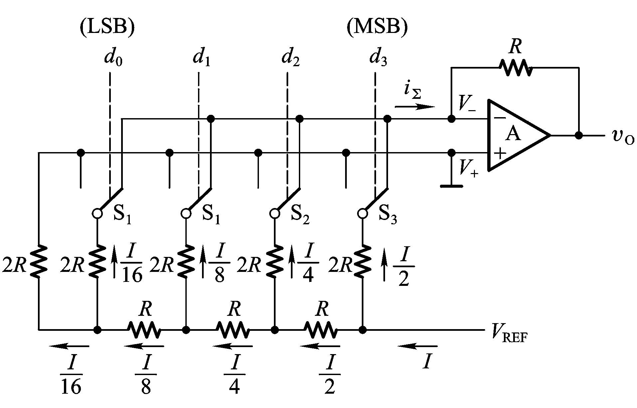
8.4
数模转换的原理
8.4.2 D/A转换器的电路构成
2.倒T型电阻网络D/A转换器
电路组成
模拟开关 S_{i}
打向“1”右侧时，相应 2R 支路接虚地 V-；
打向“0”左侧时，相应 2R 支路接地 V+。
故无论开关打向哪侧，电阻2R总是与地相连。

Slide 18
8.4
数模转换的原理
8.4.2 D/A转换器的电路构成
2、倒T型电阻网络D/A转换器
倒 T 型电阻网络均可等效为下图：
2R
2R
I₀
2R
2R
2R
I₁
I₂
I₃
R
R
R
V_{REF}
A
B
C
I₀
I₁
I₂
I₃
I
从 A、B、C 节点向左看去，各节点对地的等效电阻均为 2R。
因此有：
I₃= I/2=V_{REF} / 2R
I₂= I /4=V_{REF} / 4R
I₁= I /8=V_{REF} / 8R
I₀= I /16=V_{REF} / 16R
流入每个2R电阻的电流从高位到低位按2的整数倍递减。

Slide 19
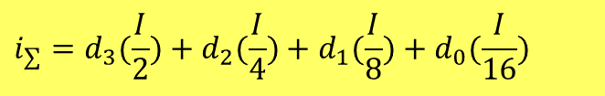
8.4
数模转换的原理
8.4.2 D/A转换器的电路构成
2.倒T型电阻网络D/A转换器
流入运放的总电流：
$$i_{∑}=d_{3}(\frac{I}{2})+d_{2}(\frac{I}{4})+d_{1}(\frac{I}{8})+d_{0}(\frac{I}{16})$$
输出模拟电压：

Slide 20
8.4
数模转换的原理
8.4.2 D/A转换器的电路构成
2.倒T型电阻网络D/A转换器
对于n位输入的倒T形电阻网络D/A转换器：
倒T型电阻网络D/A转换器的特点：
优点：电阻种类少，只有R和2R，提高了制造精度；而且支路电流流入求和点不存在时间差，提高了转换速度。
应用：它是目前集成D/A转换器中转换速度较高且使用较多的一种，如10位D/A转换器AD7520(CB7520)。

Slide 21
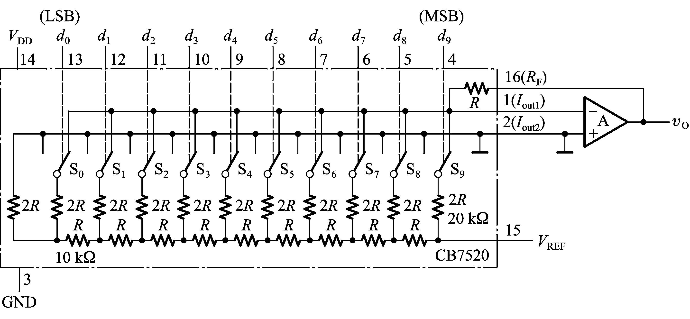
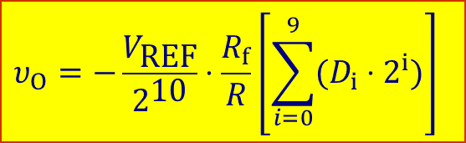
8.4
数模转换的原理
广东工业大学 自动化学院
8.4.2 D/A转换器的电路构成
实例：AD7520
2.倒T型电阻网络D/A转换器
$$υ_{O}=−\frac{V_{\text{REF}}}{2^{\text{10}}}⋅\frac{R_{f}}{R}\left[\sum_{i=0}^{9}{(D_{i}⋅2^{i})}\right]$$
AD7520的电路的输入为10位二进制数，芯片内只含倒T形电阻网络、CMOS电流开关和反馈电阻R（10K）
使用:(1)要外接运放，
(2)运放的反馈电阻可使用内部电阻 ， 也可采用外接电阻。

Slide 22
POWERPOINT
谢谢

